Slide 1
Âm nhạc
Tiết 5: học hát bài “ ĐẾM SAO”
Nhạc sĩ: Văn Chung

Slide 2
Nghe hát mẫu:

Slide 3
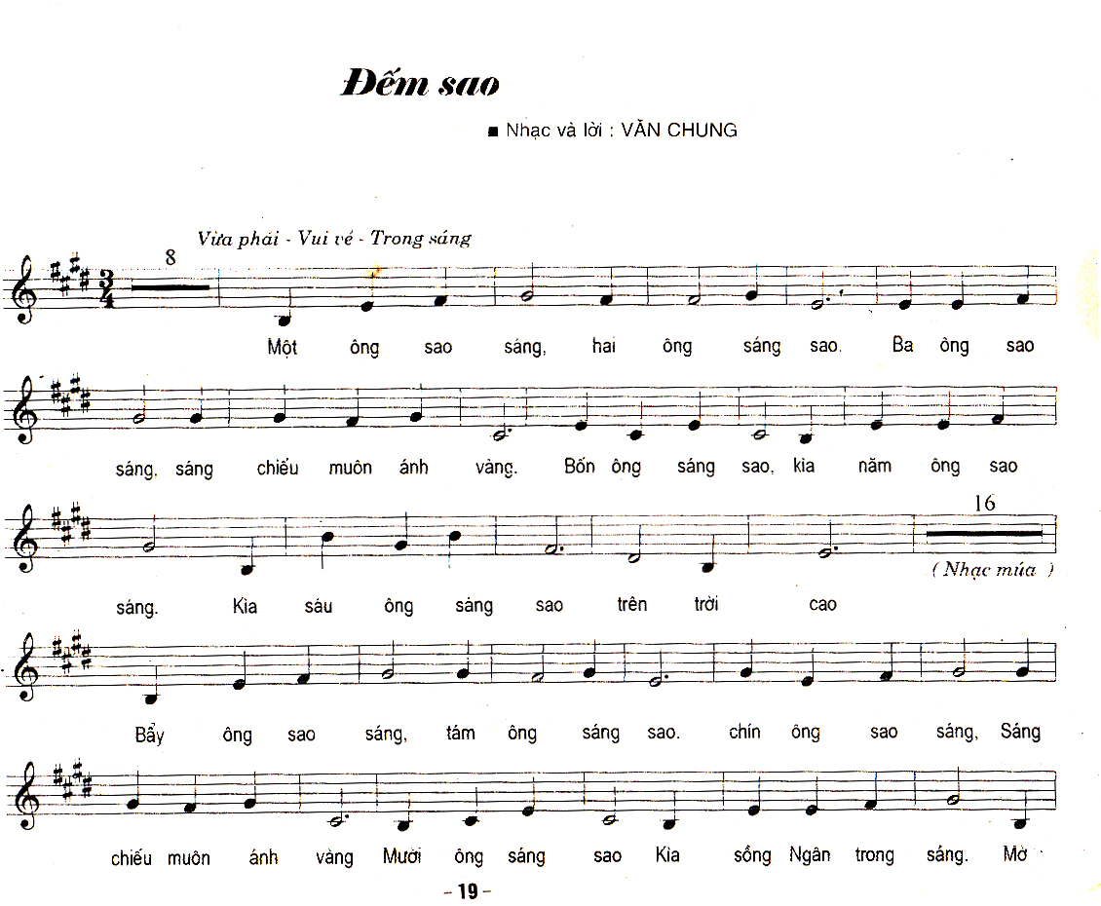
/

Slide 4
Hướng dẫn về nhà
Dăn dò: hs về nhà học thuộc bài hát
Tập hát kết hợp gõ đệm theo phách, nhịp, tập hát kết hợp vận đông phụ họa

